Slide 1

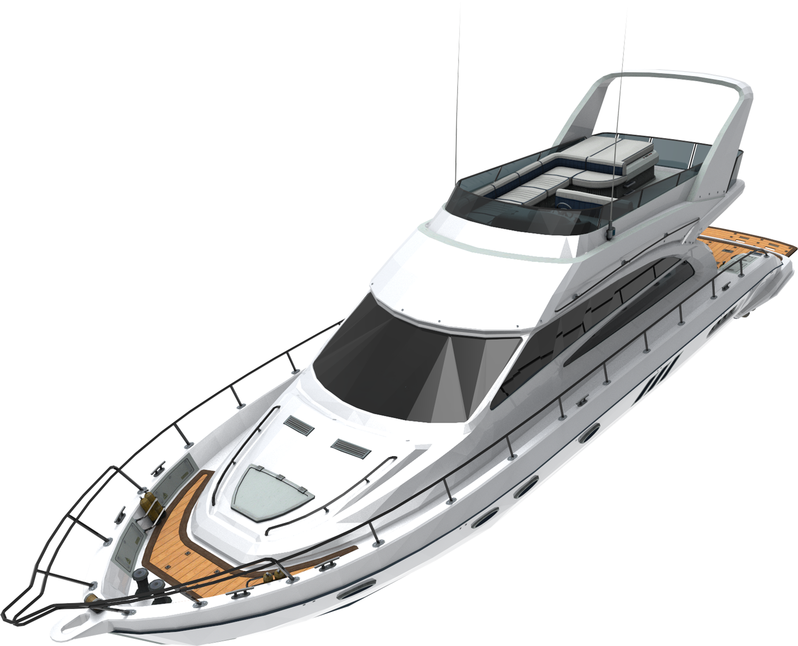
Web sustav za charter poslovanje:
pretraga i rezervacija plovila
Članovi tima Natalia:
Ana Bartulović, Ana Uzelac, Antonia Gudelj,
Ian-Karol Vrbaslija, Luka Martinić, Nikolina Žderić, Tonko Bunčuga

Slide 2


Problem i cilj
PROBLEM:
ručni procesi, telefonski pozivi i neusklađene tablice
POSLJEDICE:
dvostruke rezervacije i spor uvid klijenta u ponudu
CILJ:
digitalizirati pretragu, rezervaciju i upravljanje flotom
REZULTAT:
manje administracije i pouzdanija zauzetost plovila

Slide 3
Korisnici i uloge
NEPRIJAVLJENI KORISNIK:
pregled plovila
KLIJENT:
pretraga, rezervacija, vlastite rezervacije
DJELATNIK:
raspored preuzimanja i povrata
VODITELJ:
statistika i izvoz
ADMINISTRATOR:
flota, rezervacije, korisnici

Slide 4
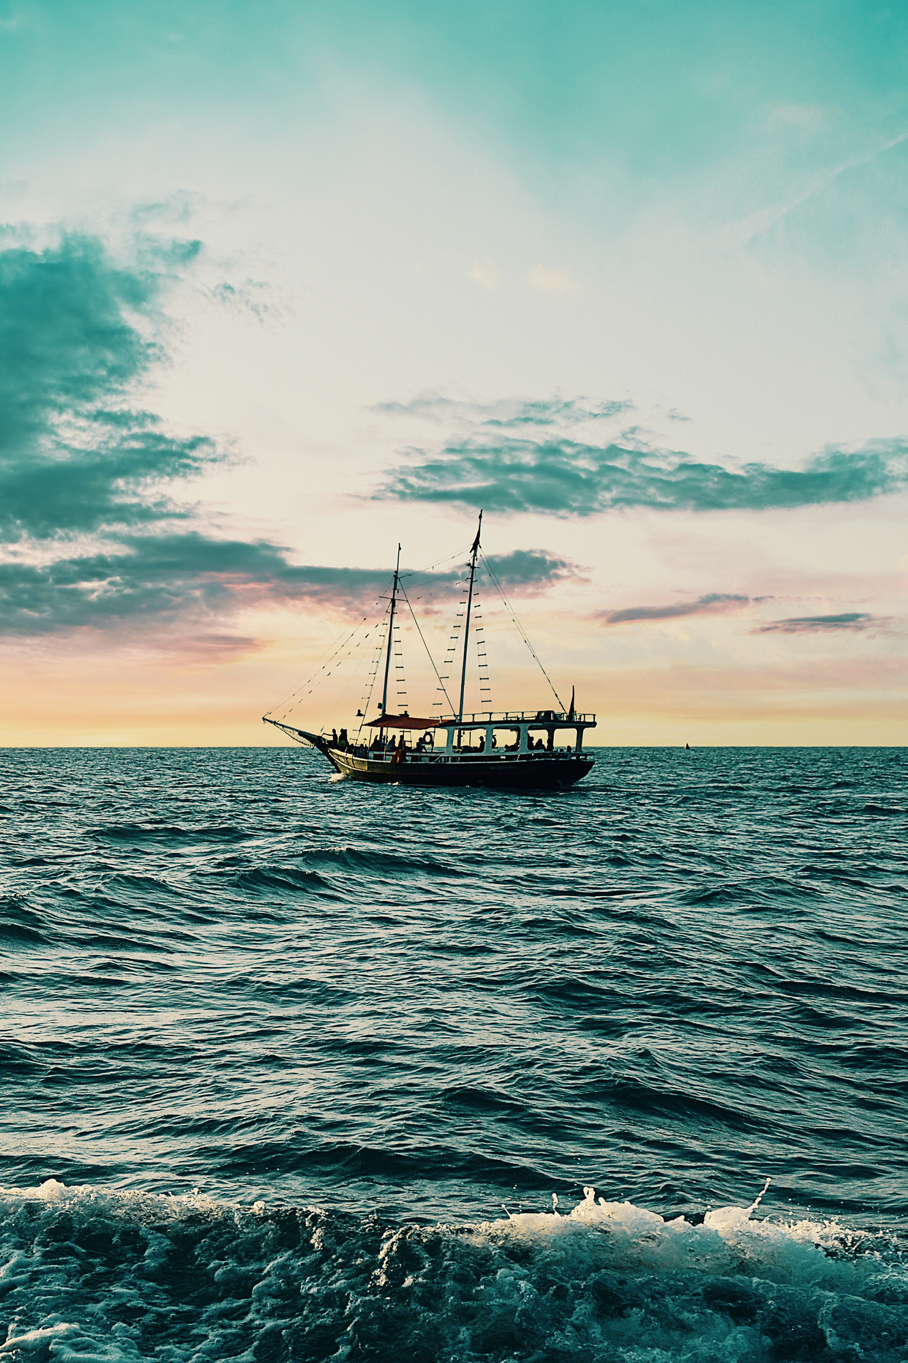
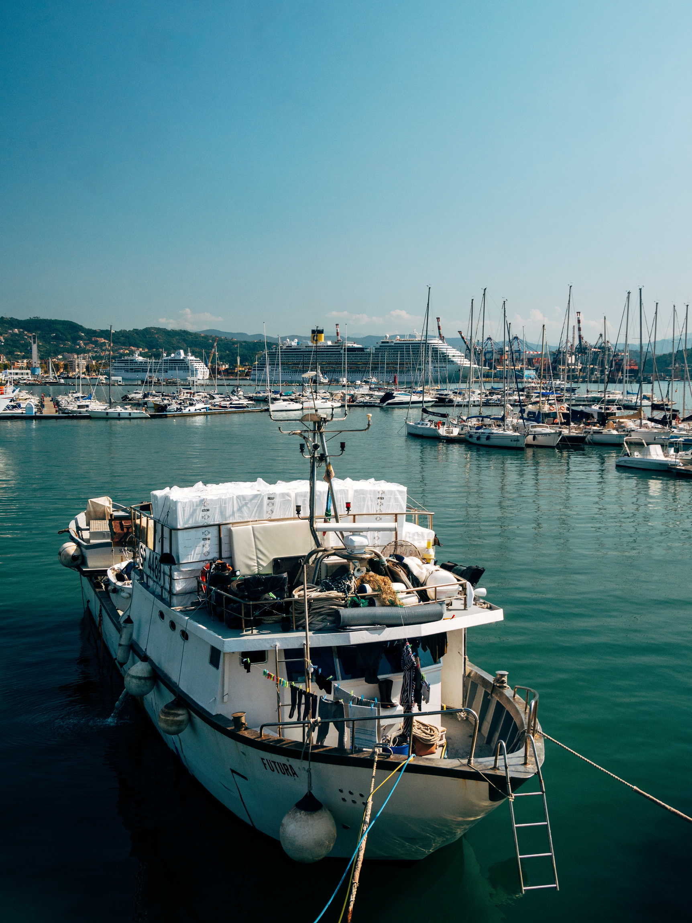
Granice sustava
UKLJUČENO:
pretraga i rezervacija, upravljanje flotom, statistika, prijava, prognoza i karta
IZVAN OPSEGA:
plaćanje, najam po satu, više charter tvrtki
VANJSKE USLUGE:
Google prijava, Open-Meteo, OpenStreetMap

Slide 5
Ključni obrasci uporabe
  Sedam ključnih obrazaca podijeljeno je među članovima tima
  Pregledni UML dijagram sustava i specifikacije (glavni tijek i alternative)
  Primjeri: izrada rezervacije, upravljanje rezervacijama, evidentiranje nedostupnosti, statistika i izvoz

Slide 6
Najveći izazov: istodobnost
  Rezervacija „u tijeku“ privremeno blokira termin na 10 minuta
  Ako rok istekne, termin se oslobađa
  Pri istodobnom pokušaju prednost ima prvi klijent koji klikne „Nastavi“
  Zauzetost se vodi na jednom mjestu: rezervacije, blokade i nedostupnost

Slide 7
Odabrane tehnologije
FRONTEND:
REACT, VITE, BOOTSTRAP (RESPONZIVNOST)
BACKEND:
PYTHON I FASTAPI (SWAGGER DOKUMENTACIJA)
BAZA:
POSTGRESQL (SUPABASE)
HOSTING:
VERCEL (HTTPS)
VANJSKE USLUGE:
Google OAuth/OIDC, Open-Meteo, OpenStreetMap + React-Leaflet

